Slide 1


KHỞI ĐỘNG

Slide 2


Slide 3



Slide 4



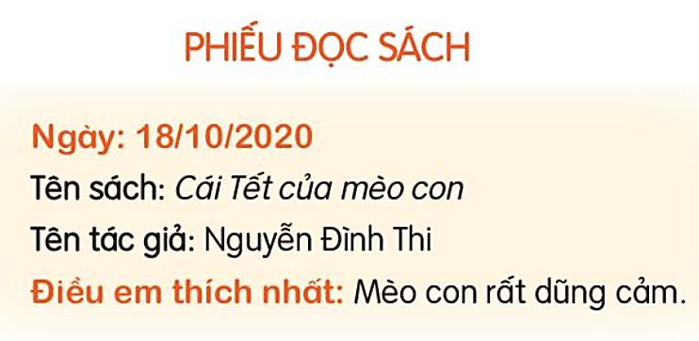

1. Cho biết phiếu đọc sách dưới đây của bạn Nam có nội dung gì?

Slide 5


Em thấy những thông tin gì trong phiếu đọc sách của bạn Nam?
Tên cuốn sách được giới thiệu trong phiếu đọc sách là gì?
Cuốn sách của tác giả nào? Được xuất bản ở đâu?
Điều gì Nam thích nhất trong cuốn sách?
Theo em, phiếu đọc sách dùng để làm gì?

Slide 6











Slide 7
Trong phiếu đọc sách của bạn Nam có những nội dung: ngày mượn sách, tên sách, tên tác giả, điều em thích nhất.
Tên cuốn sách là “Cái Tết của mèo con”, tác giả là Nguyễn Đình Thi.
Điều Nam thích nhất là mèo con rất dũng cảm.
Phiếu đọc sách giúp em ghi lại những thông tin hữu ích về cuốn sách mà mình đã đọc

Slide 8

2. Ghi chép các thông tin về cuốn sách mà em đã đọc vào phiếu đọc sách theo mẫu (làm vào vở)
PhΗĞu đǌ sáε
Ngày:
Tên sáε:
Tên Ǉác giả:
ĐΗϛu em κíε ηất:

Slide 9


Slide 10




3. Nói về điều em thích nhất trong cuốn sách em đã đọc

Slide 11

……………
……………..

Slide 12




